Slide 1

Orientações sobre como proceder no teletrabalho no Ministério da Educação

Slide 2
O que é o teletrabalho?
“ prestação laboral realizada com subordinação jurídica, habitualmente fora do MEC, utilizando-se de recurso a tecnologias de informação e de comunicação”. Estes três requisitos de aplicação do regime de teletrabalho são cumulativos.”

Slide 3
O teletrabalho no Governo Federal?
Devido a situação de emergência em saúde pública, decretada no início de 2019 por causa da pandemia, o Governo Federal impôs o trabalho remoto para muitos brasileiros, tanto na iniciativa privada como no setor público. Entre março e setembro de 2020, cerca de 50% dos servidores públicos federais desempenharam suas atividades a partir de suas casas. Em alguns órgãos, como no Ministério da Educação, esse percentual chegou a 98% durante certos períodos.
A Instrução Normativa nº 65 entrou em vigor dia 1º de setembro de 2020, com as novas orientações para a implantação do teletrabalho na Administração Pública Federal. As novas regras tornaram o processo mais racional e transparente. Além dos órgãos que já adotavam o trabalho remoto, outros 13 órgãos já autorizaram a modalidade em suas unidades desde a publicação da IN.
Instrução Normativa nº 65 de 30 de julho de 2020. Estabelece orientações, critérios e procedimentos gerais a serem observados pelos órgãos e entidades integrantes do Sistema de Pessoal Civil da Administração Federal - SIPEC relativos à implementação de Programa de Gestão. Link: https://www.in.gov.br/en/web/dou/-/instrucao-normativa-n-65-de-30-de-julho-de-2020-269669395

Slide 4
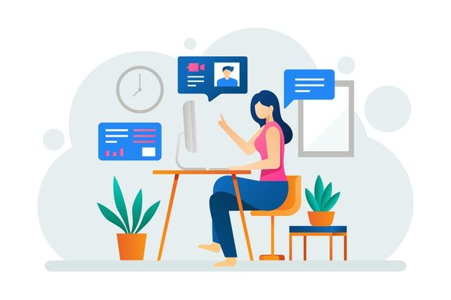
Dicas para desempenhar bem as suas funções trabalhando em casa.
Crie um local adequado e agradável para realizar seu trabalho.
Estabeleça uma rotina diária, com hora para acordar, tomar café da manhã e começar a trabalhar. Separe a sua hora de almoço e a hora de término das atividades.
Evite distrações. Uma forma é estabelecer uma separação física entre o lugar que está trabalhando, do resto do domicílio.
Vista-se adequadamente para o trabalho, principalmente se a sua função envolve participar de reuniões online, conference calls e ações similares.
Estabeleça algumas regras de convivência no seu domicílio, para que os residentes entendam que você está em regime de trabalho na hora do expediente.

Slide 5

Dicas para desempenhar bem as suas funções trabalhando em casa.
Uma boa conexão à internet será determinante para você lidar com o período de home office. Afinal, baixar e compartilhar arquivos, assim como participar ou gerenciar reuniões online, serão ações básicas durante esse período.
Busque usar a tecnologia a seu favor. Há vários tipos de plataformas e aplicativos que facilitam reuniões, assinatura de documentos online, criação de agendas e controle de tarefas e projetos.
Esteja disponível durante o expediente para atender chamadas e responder mensagens.
Evite assuntos de cunho pessoal durante reuniões online. Tais assuntos podem consumir muito tempo e diminuir o tempo gasto para discutir assuntos importantes de trabalho.

Slide 6

Dicas para os gestores sobre como gerenciar as equipes no teletrabalho.
A melhor forma de gerenciar sua equipe remotamente é distribuir bem as tarefas e gerenciar as entregas. Caso as coisas não estejam saindo no prazo, faça reuniões para entender o problema.
Procure estar sempre disponível para que os seus colaboradores possam conversar com você. Vivenciar o ambiente do teletrabalho pode ser um grande desafio, e a disponibilidade do gestor pode ajudar a suplantar as dificuldades.
Forneça feedback e reconhecimento.
Seja mais objetivo nas reuniões e na distribuição de tarefas.
Foque na entrega e na qualidade. Deixe o colaborador decidir como irá desempenhar as suas atividades.

Slide 7

Lembre-se:
O teletrabalho é uma consequência do momento de pandemia que estamos vivendo. Trabalhar de forma ética e proceder as entregas solicitadas no prazo devido é um dever do servidores/servidoras.
Dúvidas:
aeci@mec.gov.br

